Slide 1
《乳制品加工技术》
线上学习指南
2019-2020-2
日照职业技术学院

Slide 2
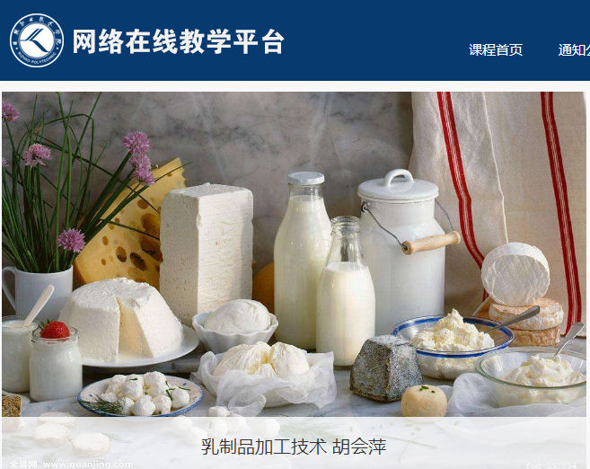
乳制品加工技术线上学习指南
STEP1 登录签到
登录日照职业技术学院网络在线教学平台，找到乳制品加工技术精品资源共享课，进入课程首页，完成签到
STEP4 交流讨论
根据平台上提出的相关问题，积极参与交流讨论，发表自己的观点。
01
04
STEP2 查看通知公告
了解课程进度，学习课前导学内容，积极思考导学任务单中提到的问题，为后续讨论交流做准备。
STEP5 完成作业习题
按照课程教学进度，每单元学习完成后积极完成单元习题，并拍照上传平台。
02
05
STEP3 知识准备
课中认真学习每个单元知识准备内容，观看教学微课视频、电子讲义
STEP6 巩固提升
学习拓展资源，观看乳品工厂化生产相关视频，分析案例，学习相关国家标准，加深对知识点、技能点的理解与掌握。
03
06
备注：日常学习加分 签到每次1分，查看公告每次1分，参与讨论每次2分，按时完成作业每次5分。

